Slide 1

AI 기반
취미 추천 서비스
파이썬 6팀
류민우, 서준하, 정우진, 제유진, 황수빈

Slide 2

a table of contents
1
아이디어 소개
2
결과물 소개
a
개발 및 학습 계획
b
학습 내용 정리
c
시연
d
차후 계획
e
후기

Slide 3

Part 1
아이디어 소개

Slide 4
Part 1
아이디어 소개
기존 선호 취미
비선호 취미
취미 추천
사용자 정보 (나이, 성별)
MBTI 선정 질문

Slide 5

Part 2
결과물 소개

Slide 6
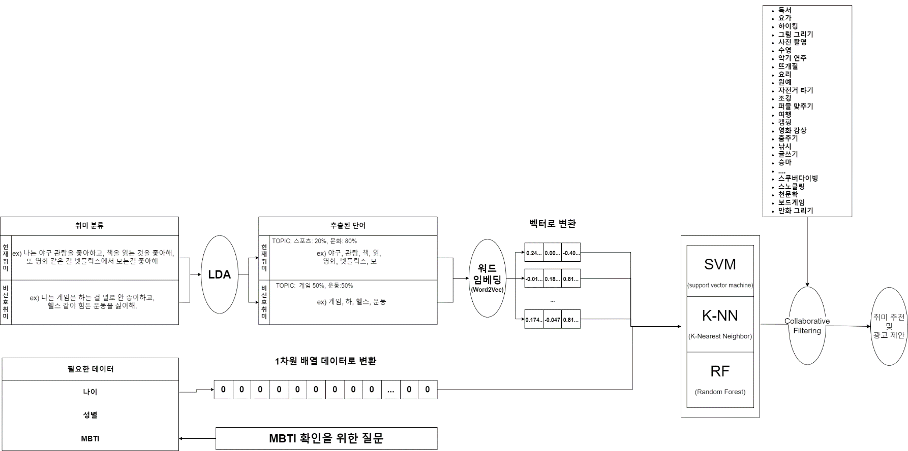
Part 2
개발 및 학습 계획

Slide 7
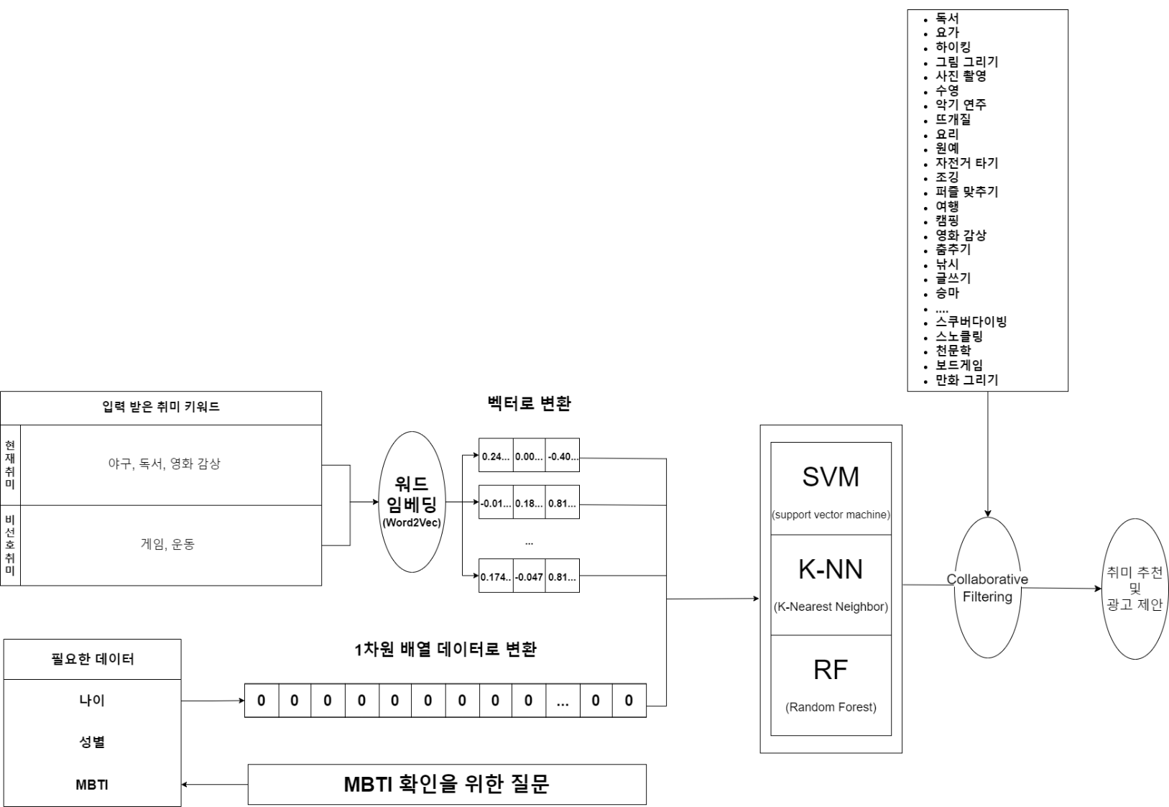
Part 2
개발 및 학습 계획

Slide 8
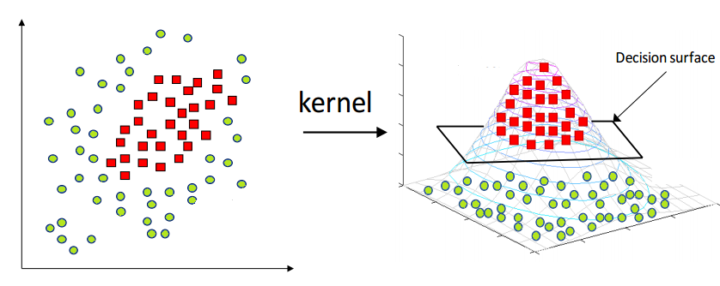
Part 2
학습 내용 정리
분류 알고리즘 (SVM)
두 class를 잘 분류하는 조평면 탐색

Slide 9
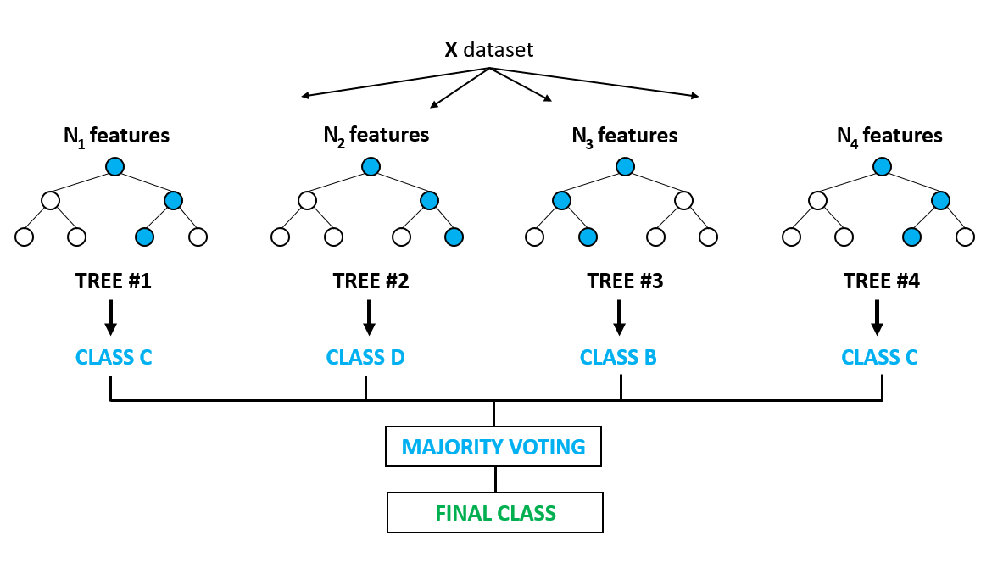
Part 2
학습 내용 정리
분류 알고리즘 (RF)
복원 추출 데이터 + 동일한 classifier => ensemble => RF

Slide 10
Part 2
학습 내용 정리
추천 알고리즘 (CF)
Memory
Based
CF
User
Based
CF
Collaborative
Filtering
Model
Based
CF
Item
Based
CF
User Based Collaborative Filtering
평가한 기존 아이템과 유사한 아이템 탐색

Slide 11
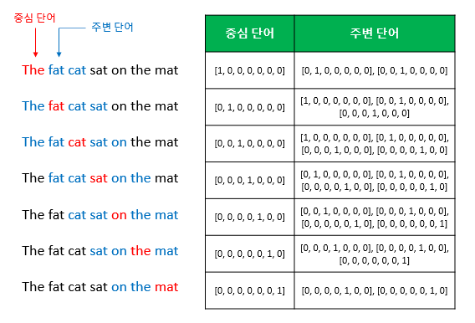
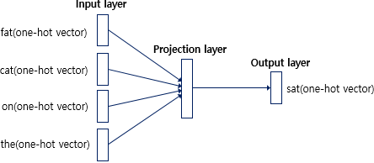
Part 2
학습 내용 정리
Word Embedding (Word2Vec)
단어 벡터 간의 유사도 연산을 위해 단어의 의미 수치화
Word2Vec
: CBOW (Continuous Bag of Words)

Slide 12

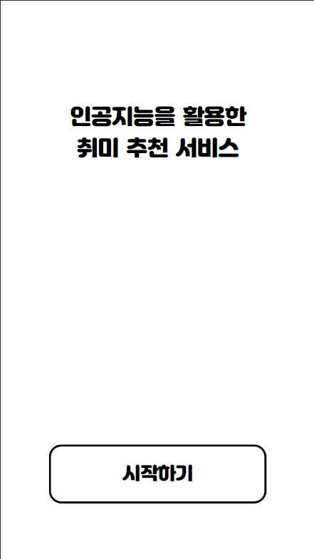
Part 2
시연

Slide 13
Part 2
차후 계획

Slide 14
Part 2
후기
내용을 입력하세요
내용을 입력하세요
내용을 입력하세요
내용을 입력하세요
내용을 입력하세요

Slide 15

Q&A
ⓒSaebyeol Yu. Saebyeol’s PowerPoint

Slide 16

THANK YOU
ⓒSaebyeol Yu. Saebyeol’s PowerPoint

